Slide 1
ΕΙΣΑΓΩΓΗ ΣΤΗ ΘΑΛΑΣΣΙΑ ΤΗΛΕΠΙΣΚΟΠΗΣΗ 1. Εισαγωγή στο SNAP με τη χρήση δορυφορικής εικόνας Sentinel - 2
Discovery Element
ESA Basic Activities
Σταμάτης Παναγιώτης
Υποψήφιος Διδάκτορας
16-17 December 2020 – internal ESA workshop

Slide 2
Σκοπός - Στόχοι
Επιλογή κατάλληλης δορυφορικής εικόνας Sentinel -2
Εξοικείωση με το περιβάλλον του λογισμικού SNAP - εισαγωγή δορυφορικής εικόνας
Έλεγχος των χαρακτηριστικών της εικόνας - οπτική ερμηνεία
Δημιουργία διανυσματικών στοιχείων (σημείο, τομή, πολύγωνο) για την εξαγωγή πληροφορίας
Υπολογισμός στατιστικών χαρακτηριστικών
Εκφωνήσεις: «Έγγραφα» eClass – Φάκελος «Εκφωνήσεις Εργαστηρίων»
Δεδομένα: «Έγγραφα» eClass– Φάκελος «Εργαστήριο [1]»
Βίντεο - Tutorials: \\marine-server.aegean.gr\Users\StudentNotes\Undergraduate\Θαλάσσια Τηλεπισκόπηση και Δορυφορική Ωκεανογραφία

Slide 3
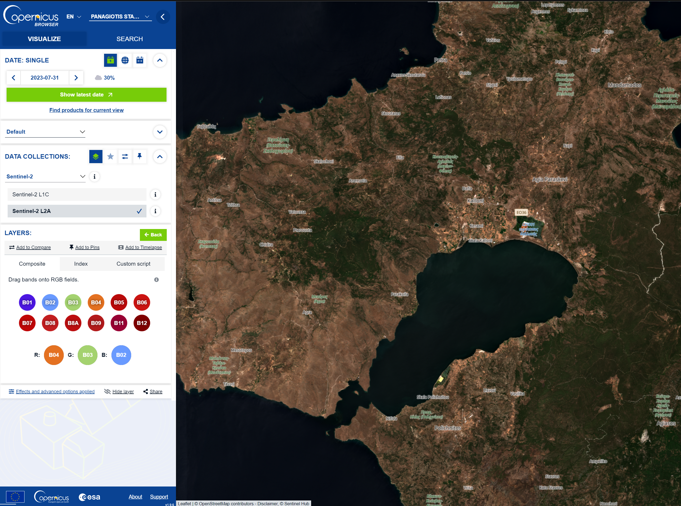
Επεξεργασία - Αποτελέσματα
Sentinel-2 Bands | Central Wavelength (μm) | Resolution (m)
Band 1 - Coastal aerosol | 0.443 | 60
Band 2 - Blue | 0.490 | 10
Band 3 - Green | 0.560 | 10
Band 4 - Red | 0.665 | 10
Band 5 - Vegetation Red Edge | 0.705 | 20
Band 6 - Vegetation Red Edge | 0.740 | 20
Band 7 - Vegetation Red Edge | 0.783 | 20
Band 8 - NIR | 0.842 | 10
Band 8A - Vegetation Red Edge | 0.865 | 20
Band 9 - Water vapour | 0.945 | 60
Band 10 - SWIR - Cirrus | 1.375 | 60
Band 11 - SWIR | 1.610 | 20
Band 12 - SWIR | 2.190 | 20

Slide 4
Άσκηση – Παραδοτέα
Απαντήστε στις ερωτήσεις πολλαπλής επιλογής στο e-class: Ασκήσεις – Εργαστήριο 1
Δημιουργήστε ένα αρχείο Word με τα στοιχεία σας στην επικεφαλίδα
Απαντήστε στην ερώτηση που υπάρχει στο αρχείο εκφώνησης του εργαστηρίου 1
Μετατρέψτε το αρχείο σε pdf (File – Export – Create PDF) και ανεβάστε το στο e-class

